Slide 1
PROGETTO IN RETE «QUALI PrOposte PER IL PROSSIMO MILLENNIO?»
ReteAMaglieLarghe
LICEO ARCHIMEDE ACIREALE
LICEO MAJORANA S.G.LAPUNTA
LICEO MARCHESI MASCALUCIA
IISS FERRARIS ACIREALE
IPSSEOA WOJTYLA CATANIA

Slide 2
Sviluppo delle capacità argomentative nell’uso sia scritto sia orale della lingua, con riguardo all’esigenza di saper identificare i problemi, interpretare e valutare criticamente le argomentazioni altrui, sostenere le proprie tesi, proporre soluzioni.
IL BANDO MINISTERIALE

Slide 3
Corso di formazione c/0 Archimede
«la didattica della lingua e della letteratura nella scuola delle competenze»
Giansanti, Mirone, Tomaselli
Rossetti
Sclarandis
Manganaro

Slide 4
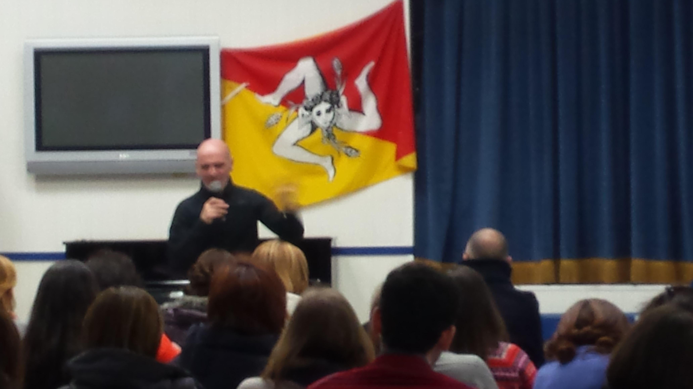
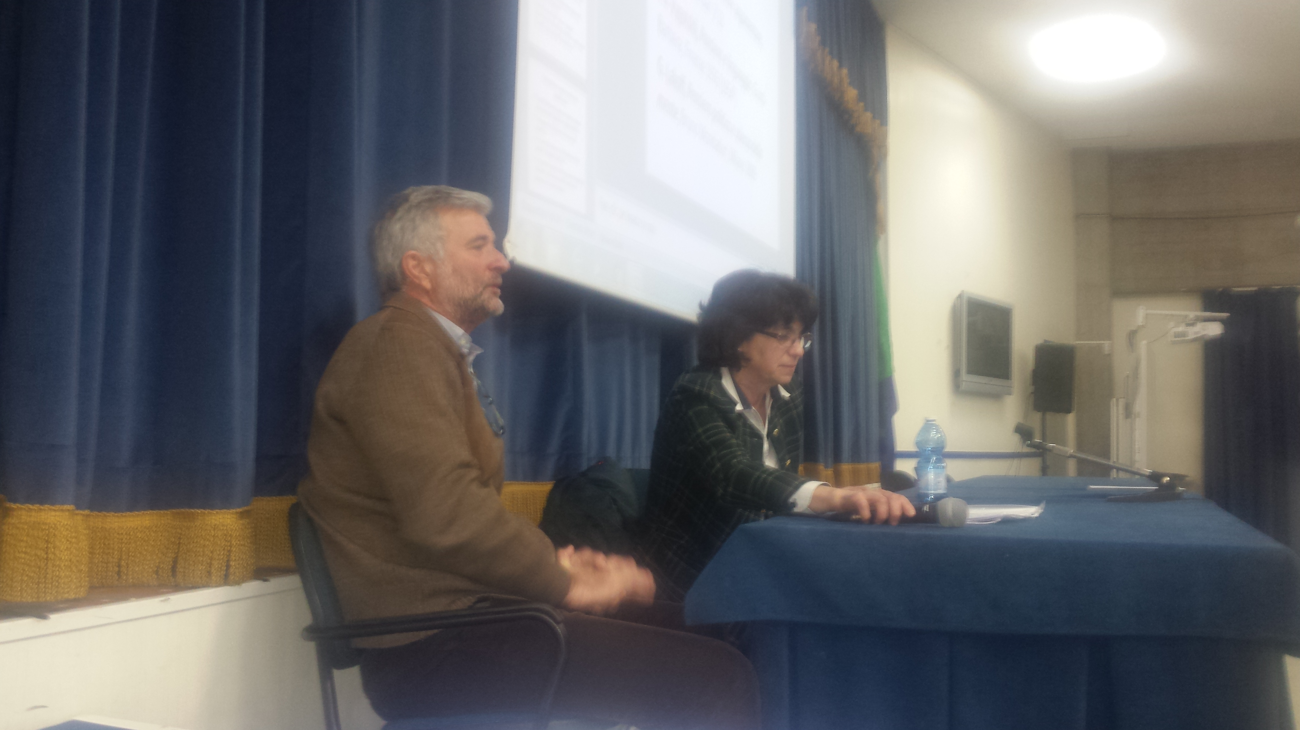
Il corso di formazione

Slide 5
Il Percorso di ricerca-azione
E. Morante, PRO O CONTRO LA BOMBA ATOMICA?
L. Sciascia, LA SCOMPARSA DI MAJORANA
I.Calvino, LEZIONI AMERICANE, Sei proposte per il prossimo millennio

Slide 6
LICEO ARCHIMEDE: prof.sse P.Cariola, C.Di Mauro, E.Granieri Galilei, V.S.La Pinta, M.Leonardi, E.Maugeri, L.Mirone, A.Motta, M.sciuto TUTOR: prof.ssa Mirone
LICEO MAJORANA: proff. M.R.Giansanti, g.musumeci, S.pezzinga, M.T.Rizzo TUTOR: prof.ssa Giansanti
LICEO MARCHESI: prof.sse M.Cascone, M.Strazzeri, m.g.Tomaselli TUTOR: prof.ssa Tomaselli
IISS FERRARIS: prof.ssa M.Maccarrone TUTOR: prof.ssa L.Smario
IPSSEOA WOJTYLA: prof. F.Pietrasanta TUTOR: prof. Pietrasanta
DOCENTI ADERENTI AL PROGETTO CON LE LORO CLASSI

Slide 7
Il tavolo di lavoro dei docenti
c/o Liceo Majorana e Liceo Marchesi

Slide 8
Il laboratorio delle idee
(«circolo di lettura»)
Prof.ssa M. Furneri
Prof. S. Pezzinga
Prof.ssa M.V. Sciuto

Slide 9
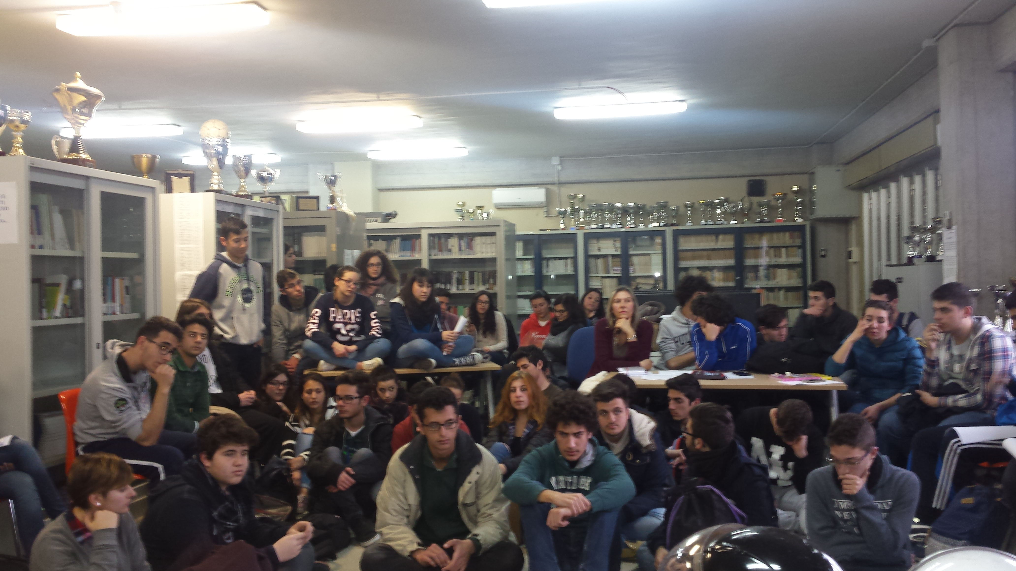
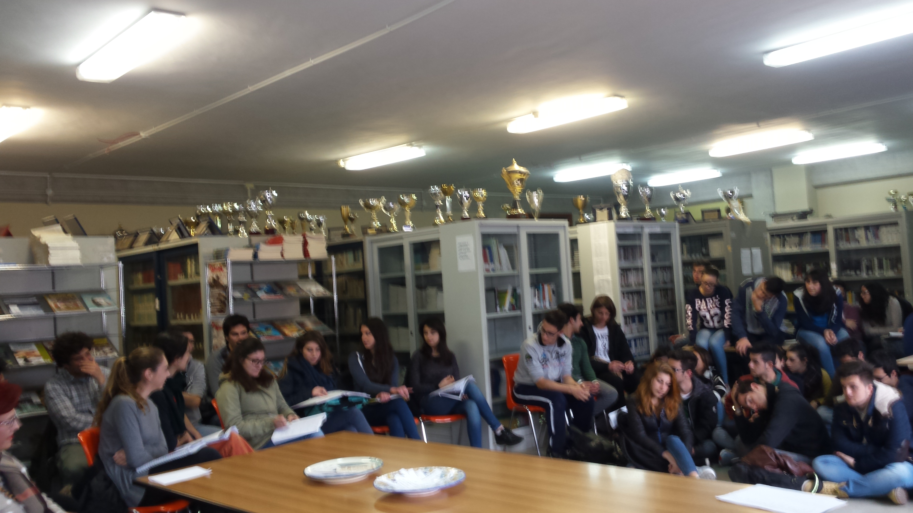
Il circolo di lettura

Slide 10
il laboratorio
«dall’inventio all’actio»
Giuseppe Bisicchia

Slide 11
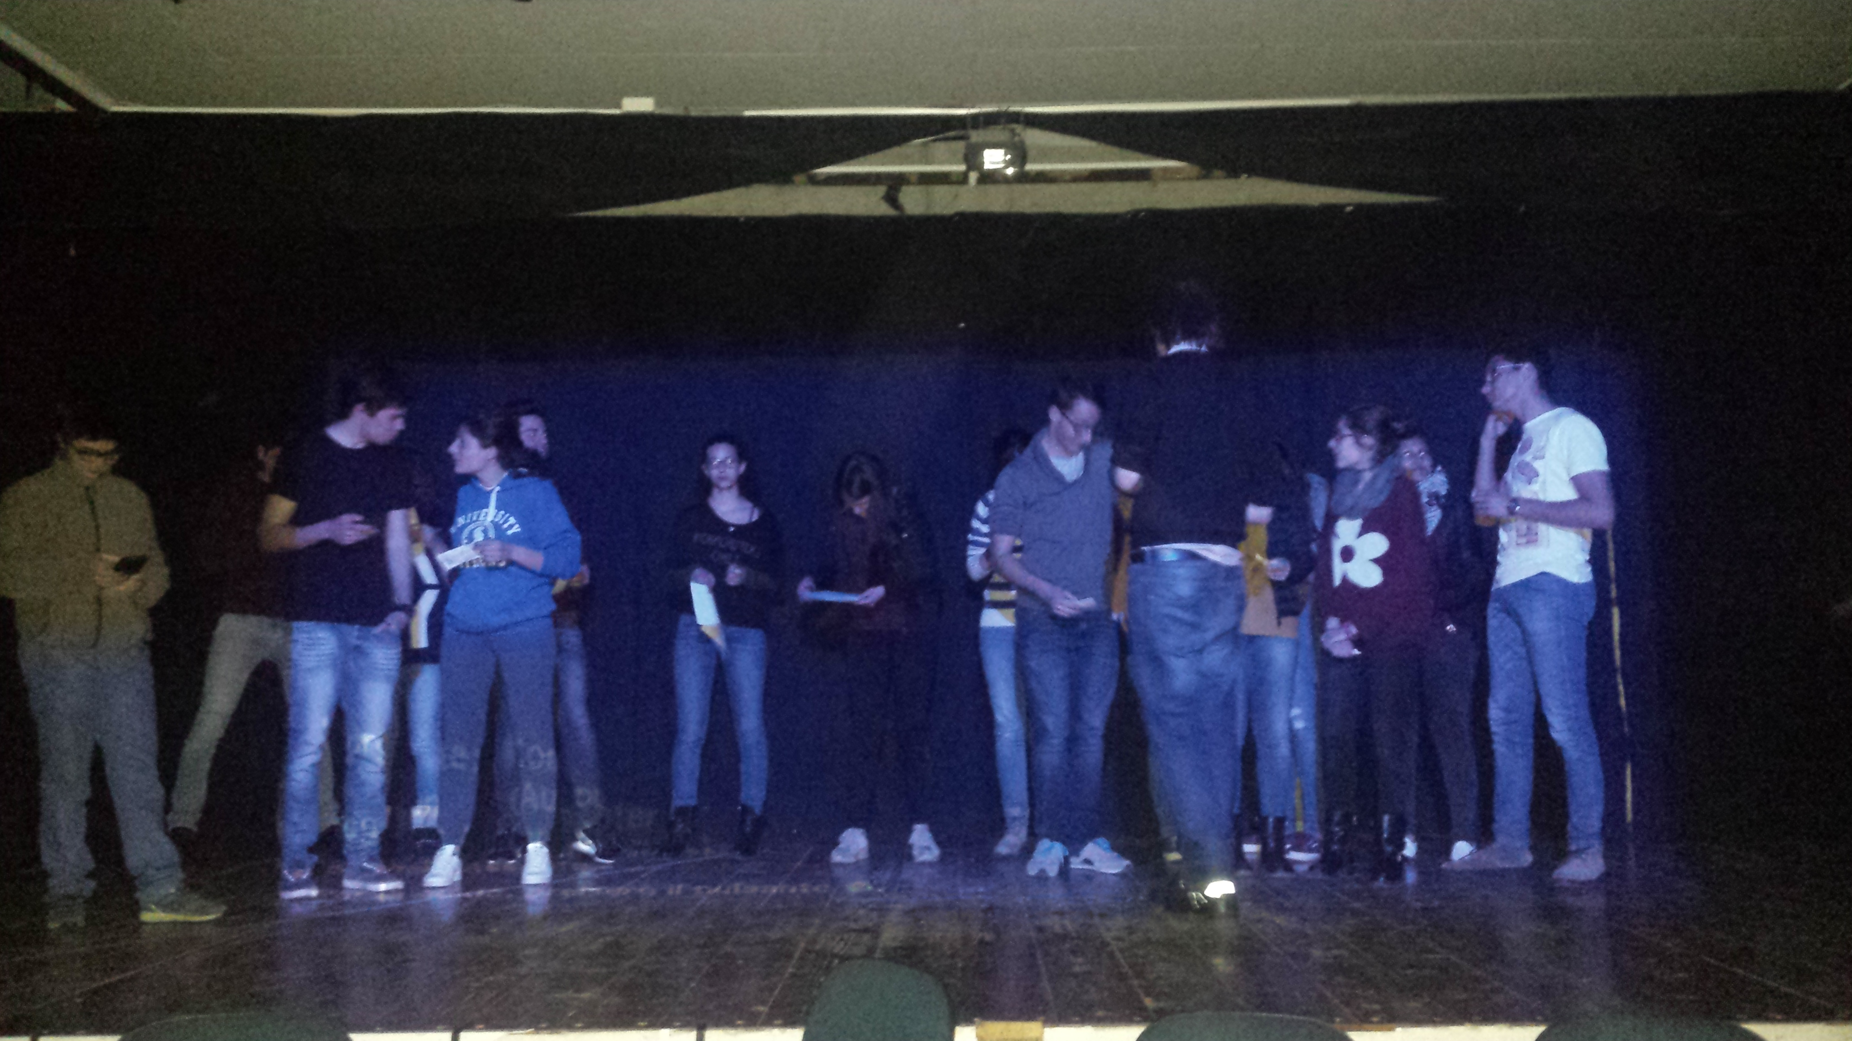
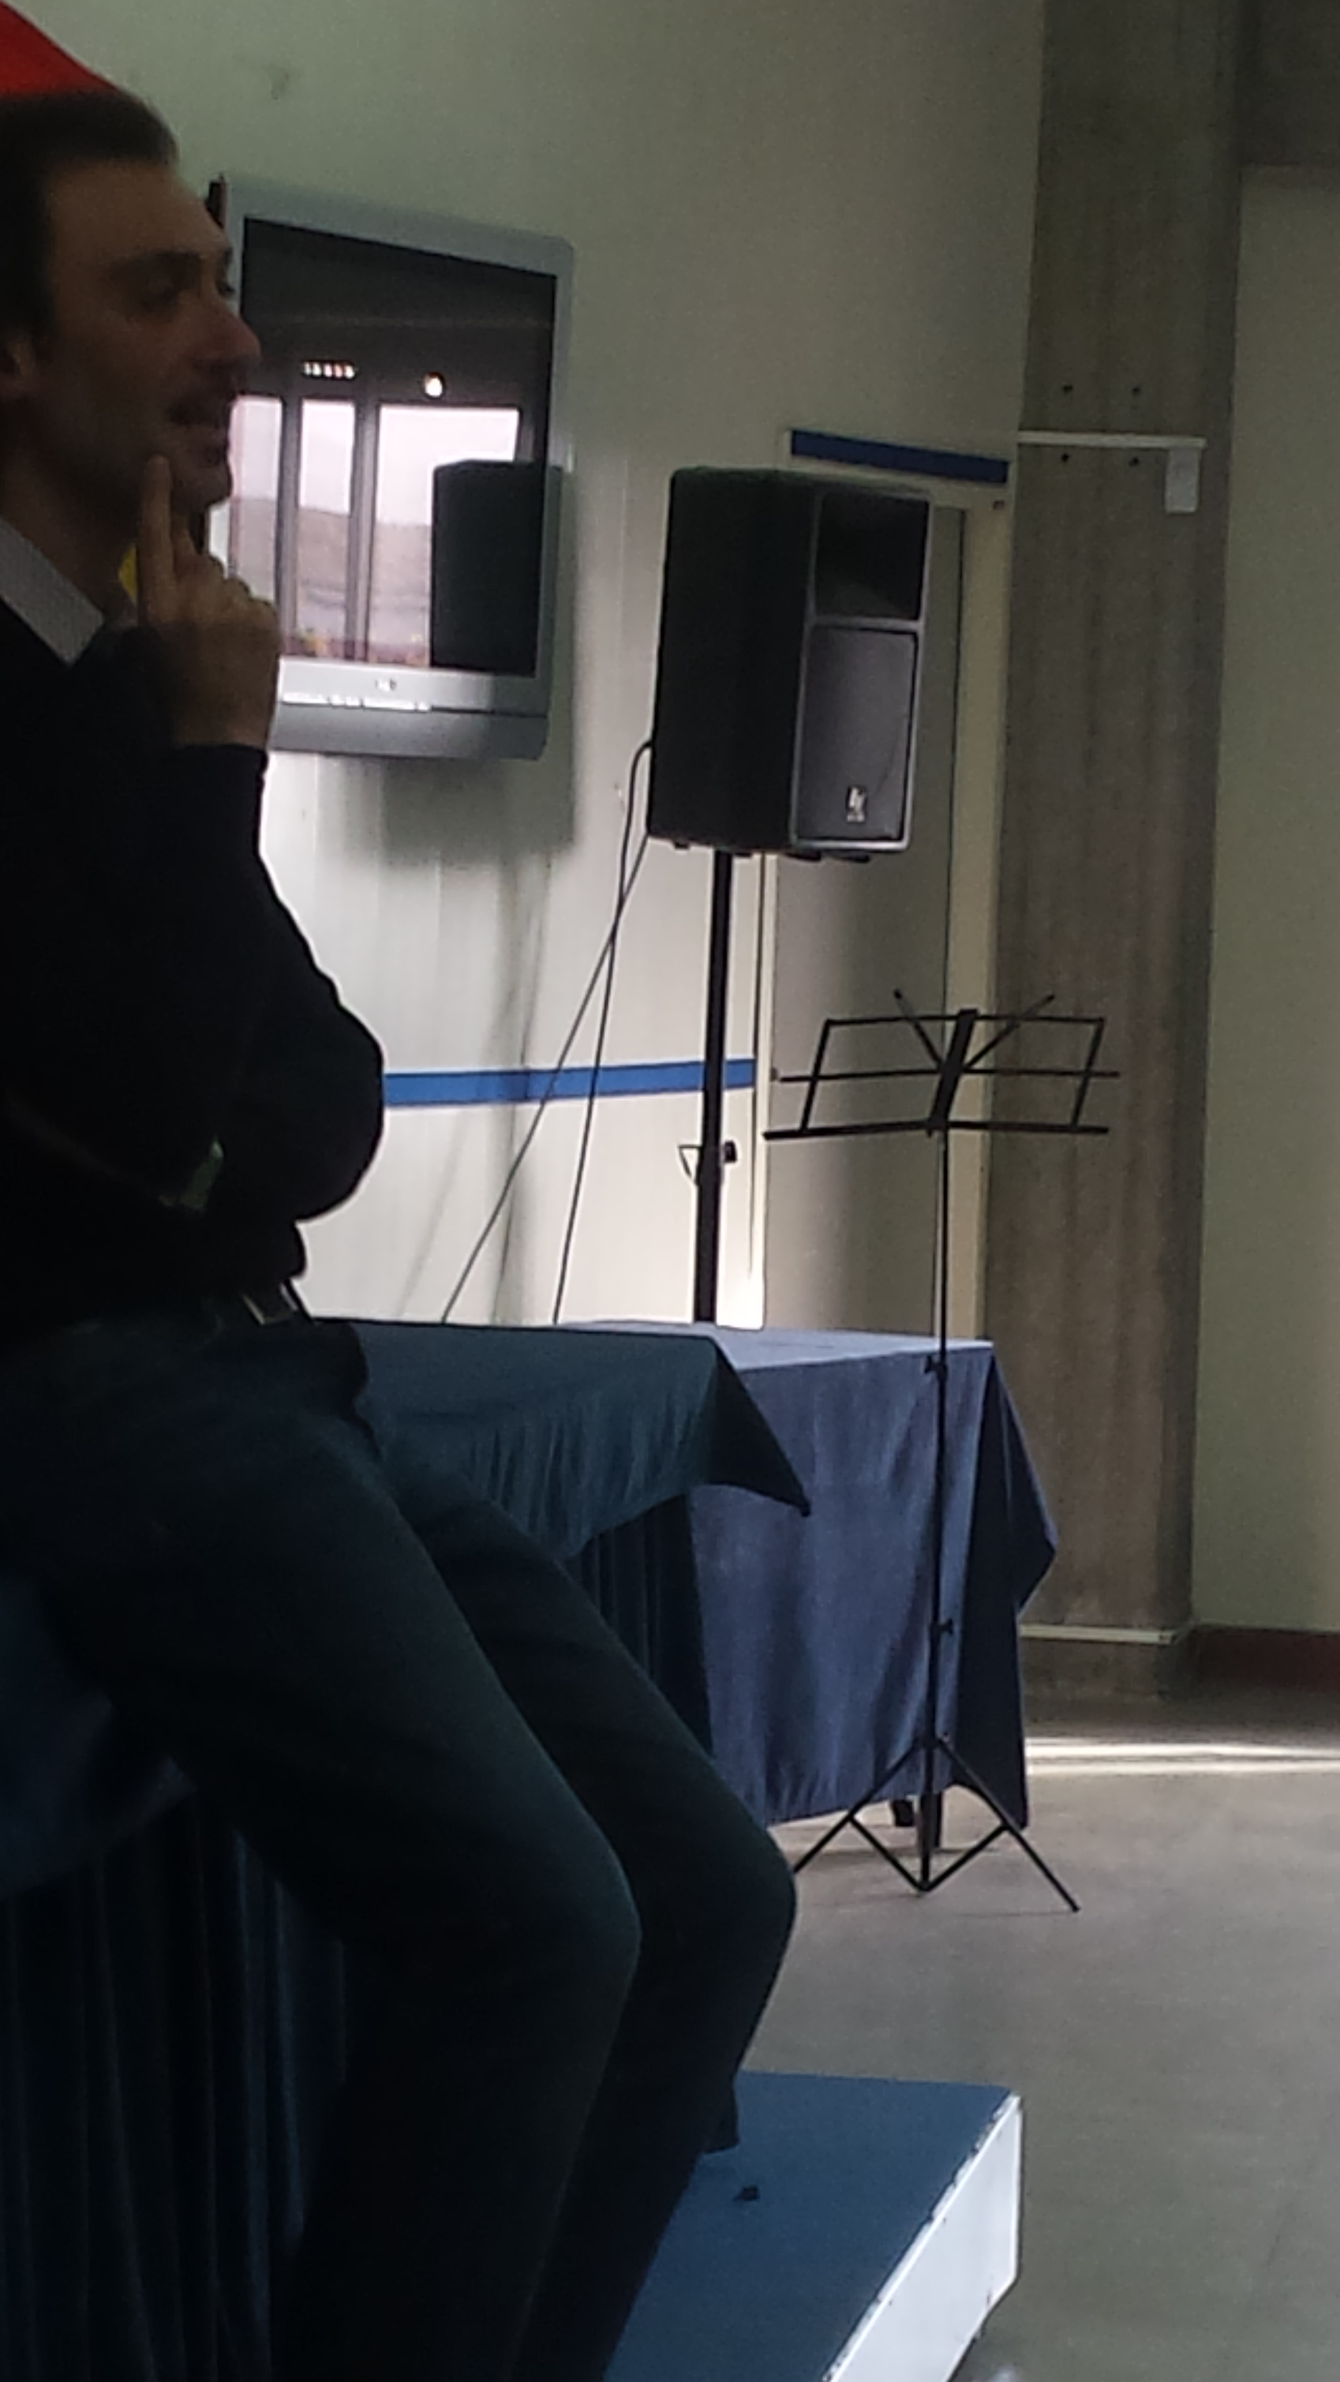
Il laboratorio «Dall’inventio all’actio»

Slide 12
IL LABORATORIO DI SCRITTURA
DALLA DOCUMENTAZIONE AL SAGGIO BREVE
Lavoro nelle classi

Slide 13
Il laboratorio «della sintesi»
Dal saggio breve (ma lungo!), all’ebook e alla videonarrazione
(docenti aderenti e proff. C. Berritta e F. Cagni)

Slide 14
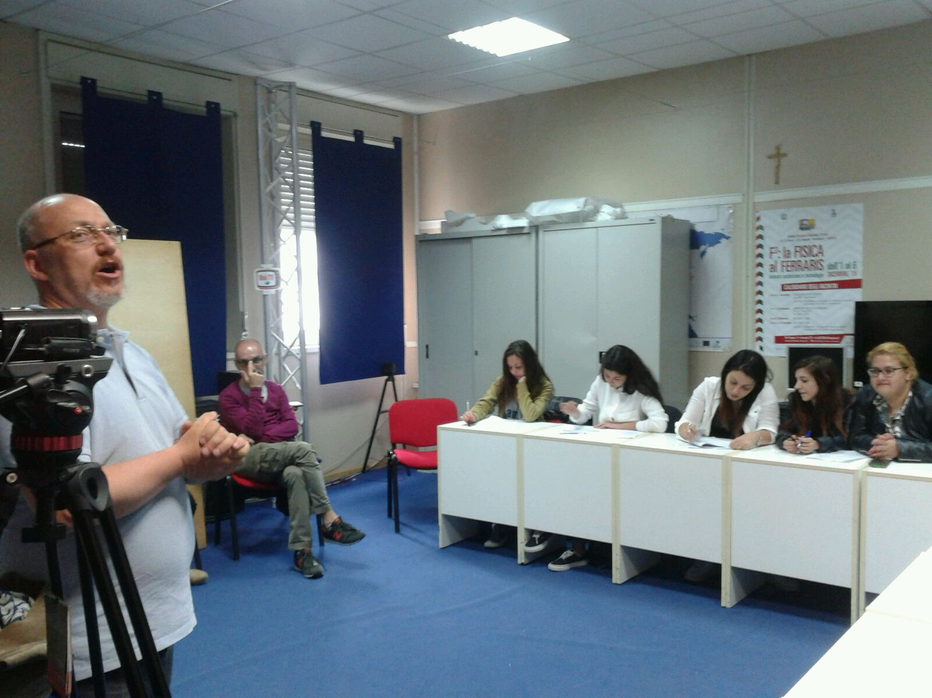
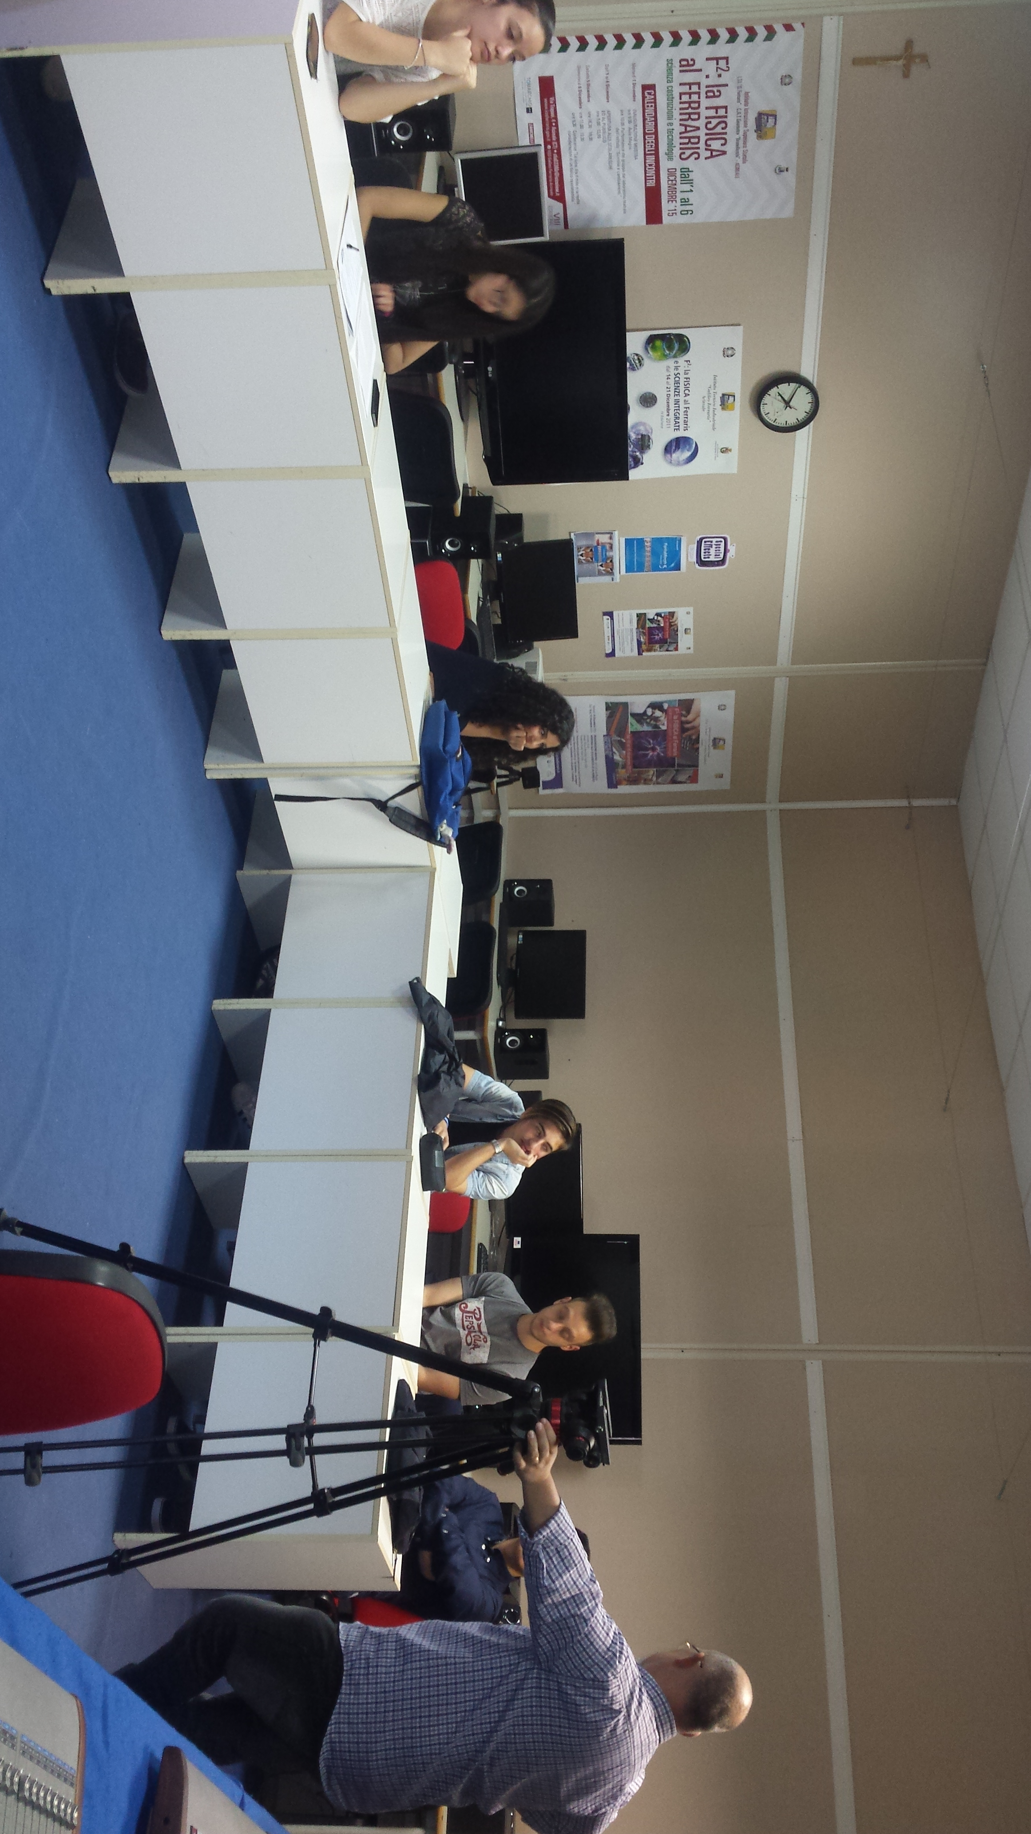
Il laboratorio «della sintesi»

Slide 15
27 maggio 2016
Accoglienza a cura dell’IPSSEOA Wojtyla

